Slide 1




ỦY BAN NHÂN DÂN HUYỆN THANH TRÌ
TRƯỜNG MẦM NON XÃ VĨNH QUỲNH
Khám phá về một số loại rau
LĨNH VỰC PHÁT TRIỂN NHẬN THỨC
Hoạt động làm quen với toán
Đề tài: Nhận biết số thứ tự trong phạm vi 5
Lứa tuổi: Mẫu giáo nhỡ 4- 5 tuổi

Slide 2


Slide 3

Phần 1: HiỂU BiẾT CỦA BÉ

Slide 4

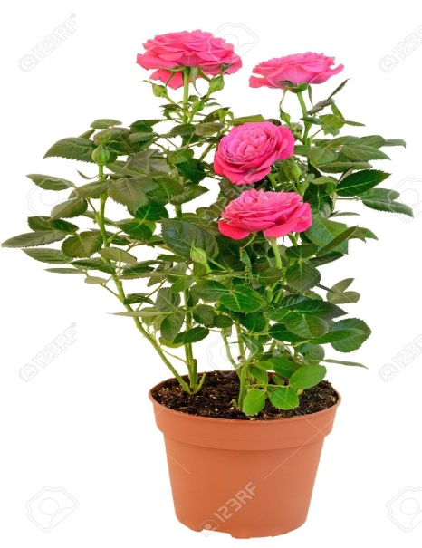
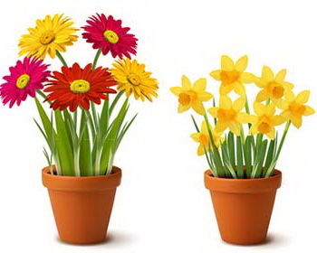







Slide 5
PHẦN 2:BÉ YÊU KHÁM PHÁ

Slide 6

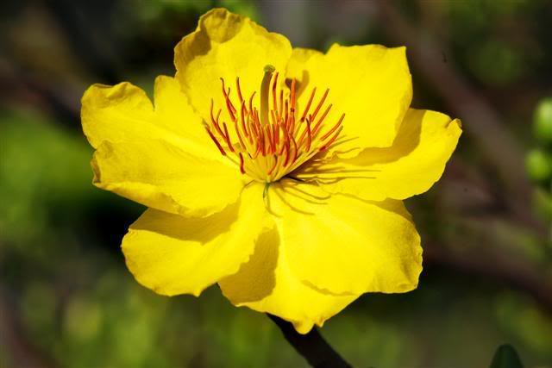

HOA MAI
HOA ĐÀO

Slide 7


Slide 9



Slide 10



Slide 11


Slide 12



Slide 13
PHẦN 3:THỬ TÀI BÉ YÊU

Slide 14


Slide 15


Slide 16


Slide 17

CHÚC CÔ GIÁO VÀ CÁC BẠN LUÔN THÀNH CÔNG VÀ HẠNH PHÚC

